Slide 1



Smog a serce – zawał, choroba wieńcowa, niewydolność serca i ryzyko sercowo-naczyniowe
Prof. dr hab. med. Ewa Konduracka
Klinika Choroby Wieńcowej i Niewydolności Serca
Collegium Medicum Uniwersytetu Jagiellońskiego;
Krakowski Szpital Specjalistyczny im Jana Pawła 2

Slide 2

Oświadczenie
Brak konfliktu interesów
W wykładzie wykorzystano sztuczna inteligencję (AI) jedynie do technicznego wykonywania grafik
Nie używano AI w kreowaniu merytorycznej treści prezentacji

Slide 3
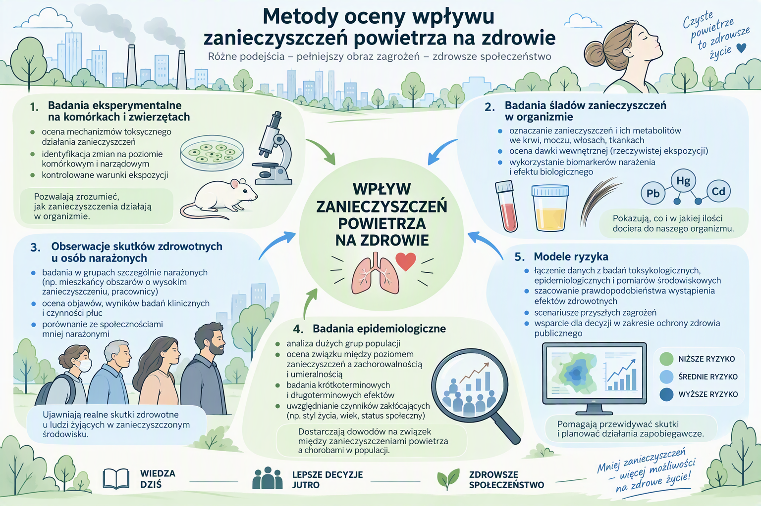

Slide 4
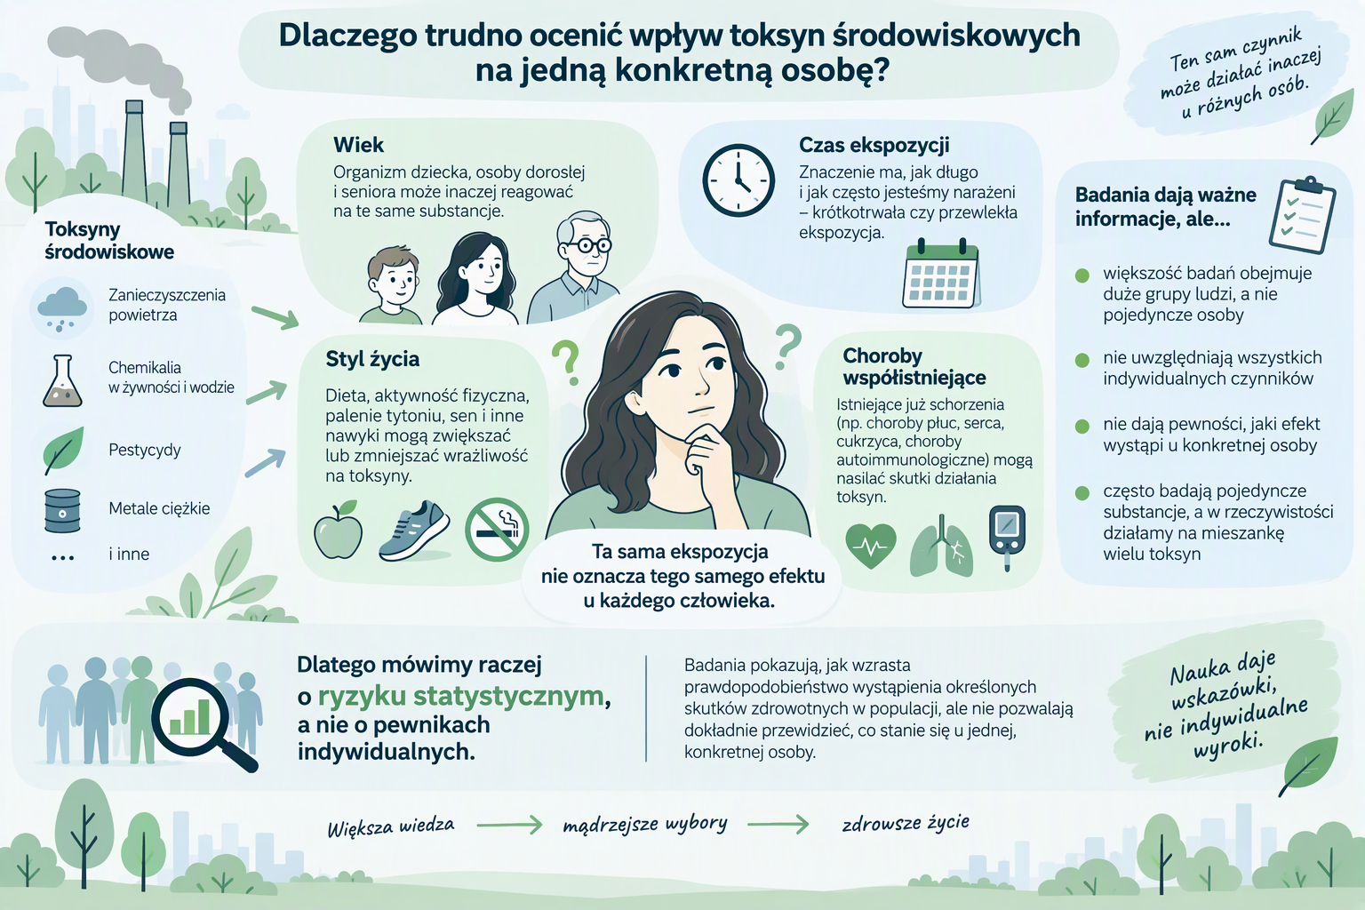
Ograniczenia w naszych badaniach nad wpływem zanieczyszczeń na zdrowie

Slide 5
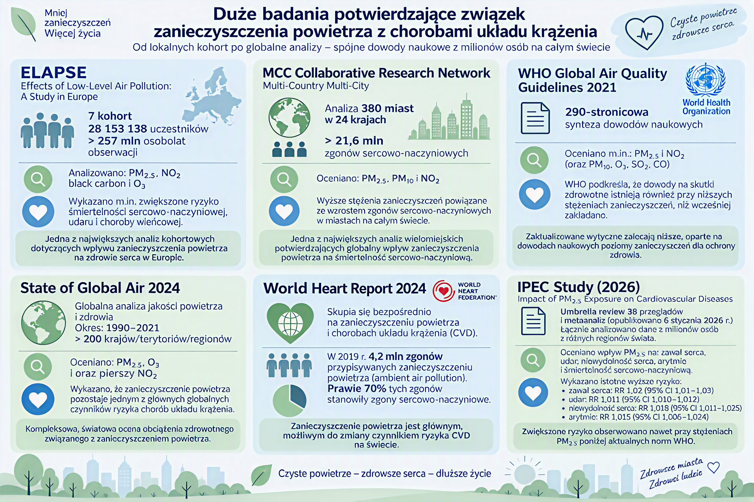

Slide 6
Polskie prace orginalne na temat wpływu zanieczyszczenia powietrza na u krążenia
Konduracka E, Niewiara Ł, Guzik B, Kotynia M, Szolc P, Gajos G, Nessler J, Podolec P, Żmudka K. Effect of short-term fluctuations in outdoor air pollution on the number of hospital admissions due to acute myocardial infarction among inhabitants of Kraków, Poland. Pol Arch Intern Med. 2019 Feb 28;129(2):88-96. doi: 10.20452/pamw.4424. Epub 2019
Konduracka E, Krawczyk K, Surmiak M, Pudełek M, Malinowski KP, Mastalerz L, Zimnoch M, Samek L, Styszko K, Furman L, Gałkowski M, Nessler J, Różański K, Sanak M. Monocyte exposure to fine particulate matter results in miRNA release: A link between air pollution and potential clinical complication. Environ Toxicol Pharmacol. 2022 Nov;96:103996. doi: 10.1016/j.etap.2022.103996. Epub 2022 Oct 10. PMID: 36228992.
Kuciński J, Krawczyk K, Kieca K, Siniarski A, Ząbczyk M, Konduracka E. Effect of Perfluorooctanesulfonic Acid on Fibrin Clot Properties and Thrombin Generation: Linking Environmental Pollution with Cardiovascular Diseases. J Cardiovasc Dev Dis. 2026 May 13;13(5):209.
Januszek R, Staszczak B, Siudak Z, Bartuś J, Plens K, Bartuś S, Dudek D. The relationship between increased air pollution expressed as PM₁₀ concentration and the frequency of percutaneous coronary interventions in patients with acute coronary syndromes-a seasonal differences. Environ Sci Pollut Res Int. 2020 Jun;27(17):21320-21330. doi: 10.1007/s11356-020-08339-6. Epub 2020 Apr 8. PMID: 32266627; PMCID: PMC7245590.

Slide 7
Kuźma Ł, Wańha W, Kralisz P, Kazmierski M, Bachórzewska-Gajewska H, Wojakowski W, Dobrzycki S. Impact of short-term air pollution exposure on acute coronary syndrome in two cohorts of industrial and non-industrial areas: A time series regression with 6,000,000 person-years of follow-up (ACS - Air Pollution Study). Environ Res. 2021
Kuźma Ł, Pogorzelski S, Struniawski K, Bachórzewska-Gajewska H, Dobrzycki S. Exposure to air pollution-a trigger for myocardial infarction? A nine-year study in Bialystok-the capital of the Green Lungs of Poland (BIA-ACS registry). Int J Hyg Environ Health. 2020 ;229
Ciarkowska, K., Konduracka, E., & Gambus, F. (2022). Primary soil contaminants and their risks, and their relationship to myocardial infarction susceptibility in Urban Krakow (Poland). Exposure and Health, 14(3), 515-529.
Czernych R, Badyda AJ, Kozera G, Zagożdżon P. Assessment of Low-Level Air Pollution and Cardiovascular Incidence in Gdansk, Poland: Time-Series Cross-Sectional Analysis. J Clin Med. 2023 Mar 13;12(6):2206
Kuźma Ł, Dąbrowski EJ, Kurasz A, Święczkowski M, Jemielita P, Kowalewski M, Wańha W, Kralisz P, Tomaszuk-Kazberuk A, Bachórzewska-Gajewska H, Dobrzycki S, Lip GYH. Effect of air pollution exposure on risk of acute coronary syndromes in Poland: a nationwide population-based study (EP-PARTICLES study). Lancet Reg Health Eur. 2024

Slide 8
Wądołek A, Drwiła D, Oszajca M, Stochel G, Konduracka E, Brindell M. Blood Plasma's Protective Ability against the Degradation of S-Nitrosoglutathione under the Influence of Air-Pollution-Derived Metal Ions in Patients with Exacerbation of Heart Failure and Coronary Artery Disease. Int J Mol Sci. 2021
Dąbrowiecki P, Konduracka E, Kołtowski Ł, Chciałowski A, Dąbrowiecka A, Kępa P, Czechowski P, Owczarek T, Badyda A. Ambient air pollution and a risk of hospital admission due to acute and chronic coronary syndromes: a time-stratified
case-crossover study in the 3 largest urban agglomerations in Poland. Pol Arch Intern Med. 2025 Mar 24;135(3):16925
Kurasz A, Lip GYH, Święczkowski M, Tomaszuk-Kazberuk A, Dobrzycki S, Kuźma Ł. Air quality and the risk of acute atrial fibrillation (EP-PARTICLES study): a nationwide study in Poland. Eur J Prev Cardiol. 2025 Dec 23;32(18):1852-1863
Jemielita P, Lip GYH, Święczkowski M, Kurasz A, Krepsztul-Jemielita A, Dobrzycki S, Kuźma Ł. Narażenie na zanieczyszczenie światłem a ryzyko hospitalizacji z powodu chorób układu krążenia w Polsce: badanie populacyjne (badanie EP-PARTICLES). Pol Arch Intern Med. 26 sierpnia 2025
Kramarz E, Piotrowicz R, Stańczyk A. The impact of chronic exposure to air pollution on electrocardiographic parameters. Int J Occup Med Environ Health. 2022
Marchewka WM, Bryniarski KL, Marchewka JM, Popiołek I, Dębski G, Badacz R, Marchewka I, Podolec-Szczepara N, Jasiewicz-Honkisz B, Mikołajczyk TP, Guzik TJ. Sex-specific associations between the environmental exposures and low-grade inflammation and increased blood pressure in young, healthy subjects. Sci Rep. 2024

Slide 9
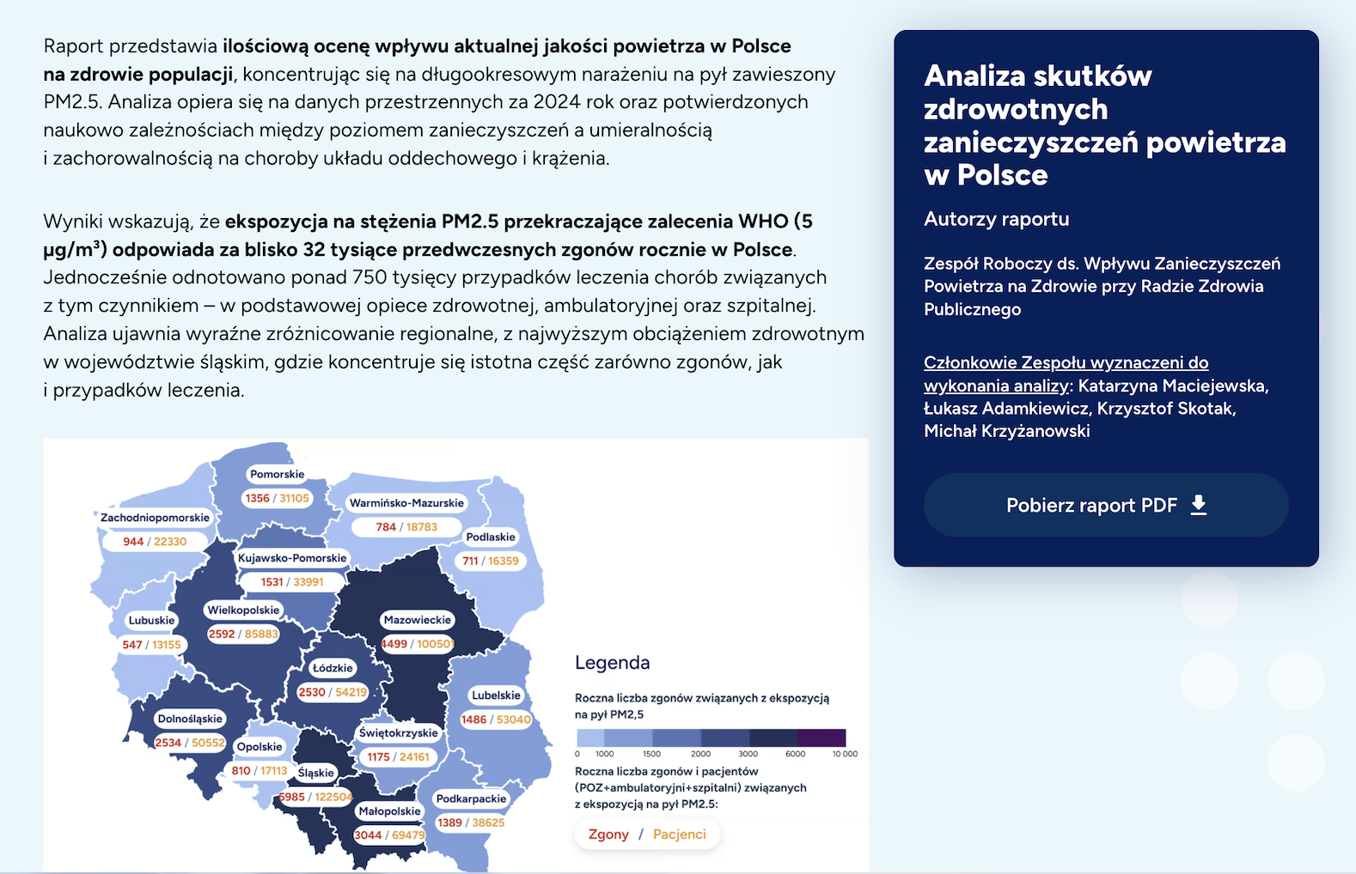
Warszawa, luty 2026
Ponad 750 000 interwencji medycznych rocznie (hospitalizacji, podstawowej opieki zdrowotnej, wizyt na pogotowiu) jest bezpośrednio związanych z narażeniem na smog w systemie krajowym. [1]
Ekspozycja na PM2.5 przekraczająca zalecenia WHO (5ug/m3) odpowiada za 32 tysiące przedwczesnych zgonów rocznie

Slide 10
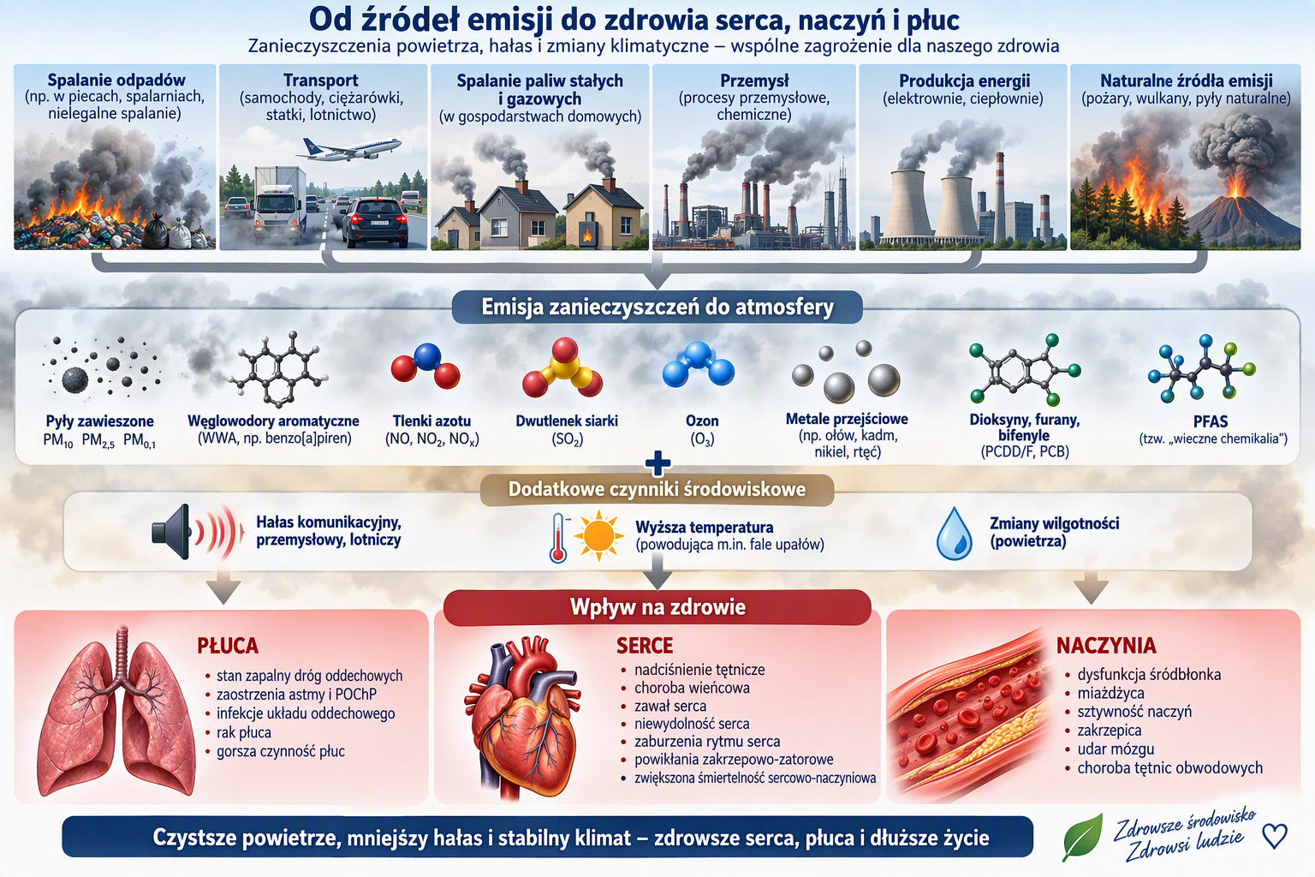

Slide 11
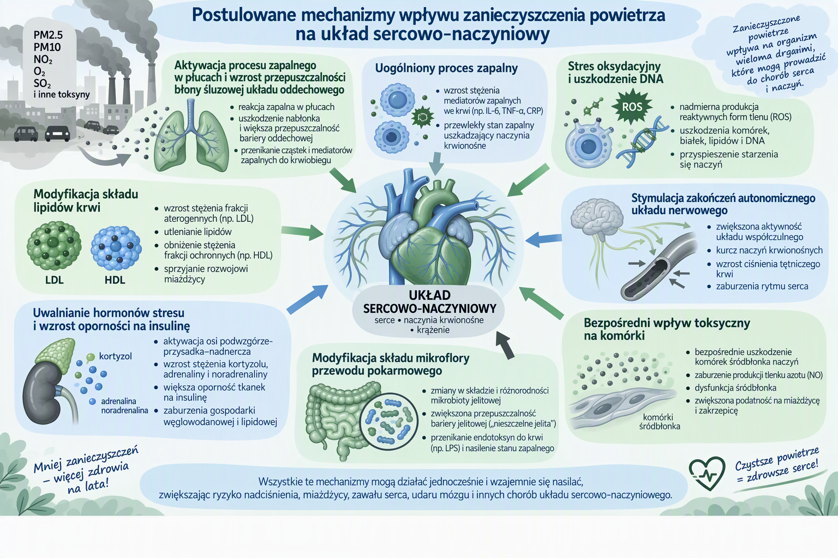
Bevan et al., 2021; Ding et al., 2024; Alexeeff et al., 2023

Slide 12
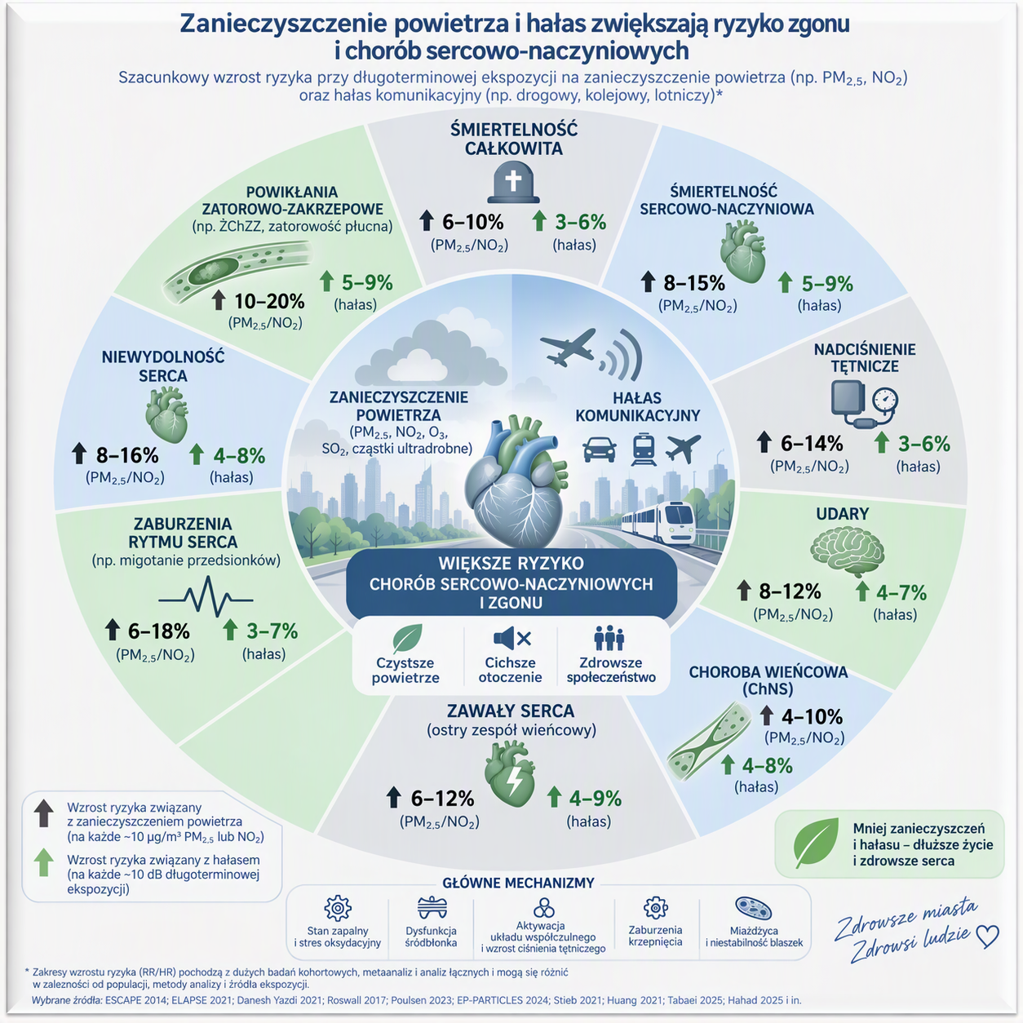

Slide 13

Redukcja zanieczyszczeń przynosi korzyść sercowo-naczyniową
DUBLIN • COAL BAN
CHINA CLEAN AIR ACT
CHINA MULTI-ETHNIC COHORT
−10,3%
−3,95%
541
Redukcja śmiertelności sercowo-naczyniowej
Black smoke: −70%
≈243 mniej zgonów CV rocznie
mniejszy wzrost przewidywanego 10-letniego ryzyka CVD
Badanie quasi-eksperymentalne
n=34 862
unikniętych przypadków CVD / 100 000 osób dla PM₂.₅
95% CI: 184–914
MNIEJ ZANIECZYSZCZEŃ → MNIEJ CHORÓB I ZGONÓW SERCOWO-NACZYNIOWYCH
Clancy et al., Lancet 2002 • Sun et al., Lancet Planet Health 2026 • Xie et al., Eur J Prev Cardiol 2026
Notes:
Visual on this slide was generated with Microsoft Copilot. Sources: Clancy L et al., Lancet 2002; Sun D et al., Lancet Planetary Health 2026; Xie J et al., European Journal of Preventive Cardiology 2026.

Slide 14
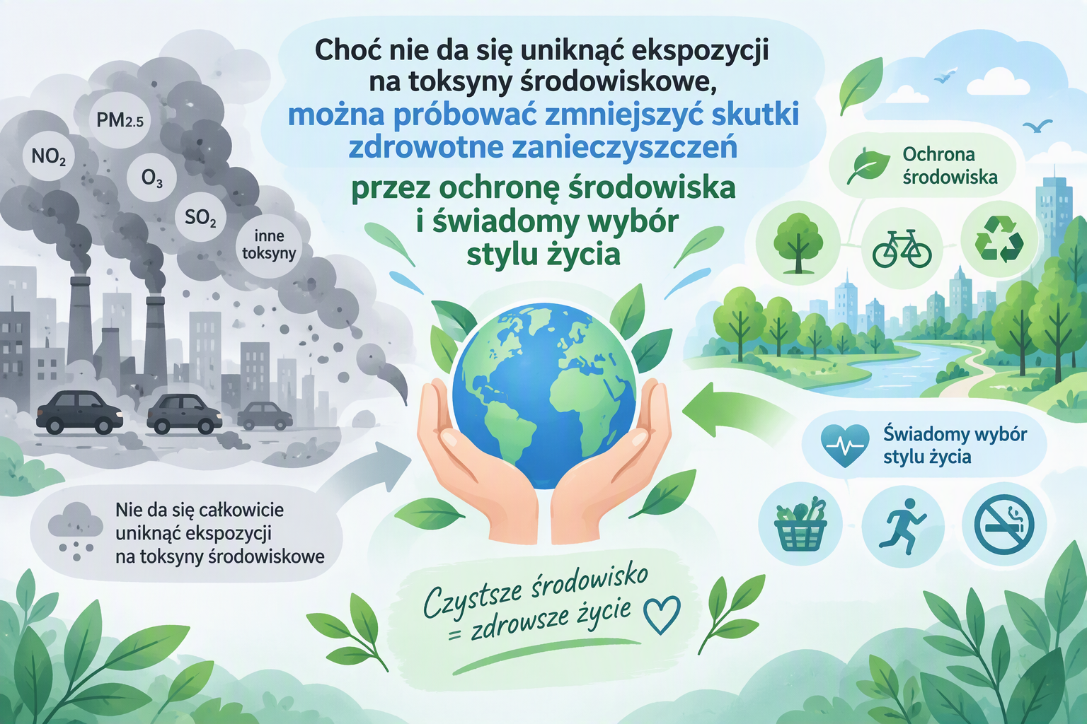
Dziękuję za uwagę

